Slide 1
4 класс
Арсений Бедюх
«Спортивный туризм»

Slide 2
Спортивный туризм – это вид спорта, в основе которого лежат соревнования на маршрутах, включающих преодоление категорированных препятствий в природной среде (перевалов, вершин, порогов, каньонов, пещер и пр.), и на дистанциях, проложенных в природной среде и на искусственном рельефе.
Вид спорта «Спортивный туризм» включен во всероссийский реестр видов спорта.
В настоящее время на территории России действует порядка 400 центров, станций юных туристов, туристских баз, а также многих отделов туризма и Домов творчества детей, юношества.
Ежегодно в походах участвуют более 1,6 млн детей. Спортивным туризмом в России занимается до 3 млн человек.
Развитием спортивного туризма в России занимается Туристско-спортивный союз России и его технический комитет – Федерация спортивного туризма России, которые объединяют более 70 коллективных членов, субъектов РФ.

Slide 3
Виды спортивного туризма
Пешеходный
Основная задача – преодоление природных препятствий. В высоких категориях сложности так же горных.
Лыжный
Преодоление рельефных препятствий на лыжах, в том числе и горных
Горный
Цель – преодоление высоких гор, хребтов или перевалов пешком и с использованием специального снаряжения
Водный
Сплавы по рекам на гребных или парусных судах с учетом особенностей течения и изгибов русла.
Спелеотуризм
Путешествия по пещерам или системам пещер. Некоторые могут быть частично затоплены водой.
На средствах передвижения
Основная задача - преодоление длинных маршрутов и рельефных препятствий в сложных условиях на коне, автомобиле или велосипеде.
Комбинированный
Походы сочетающие в себе элементы различных видов туризма.

Slide 4
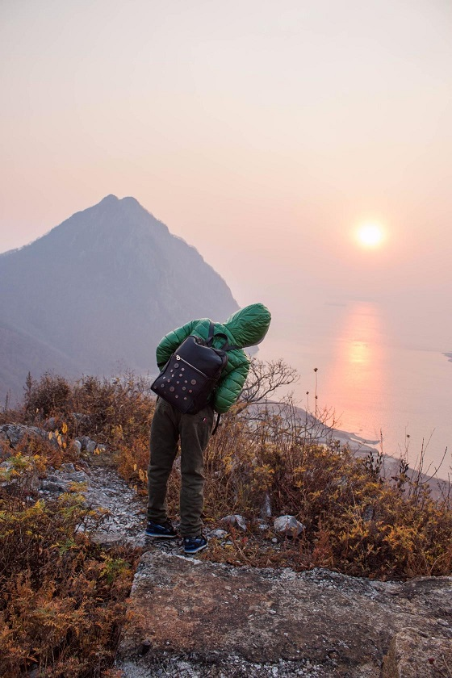
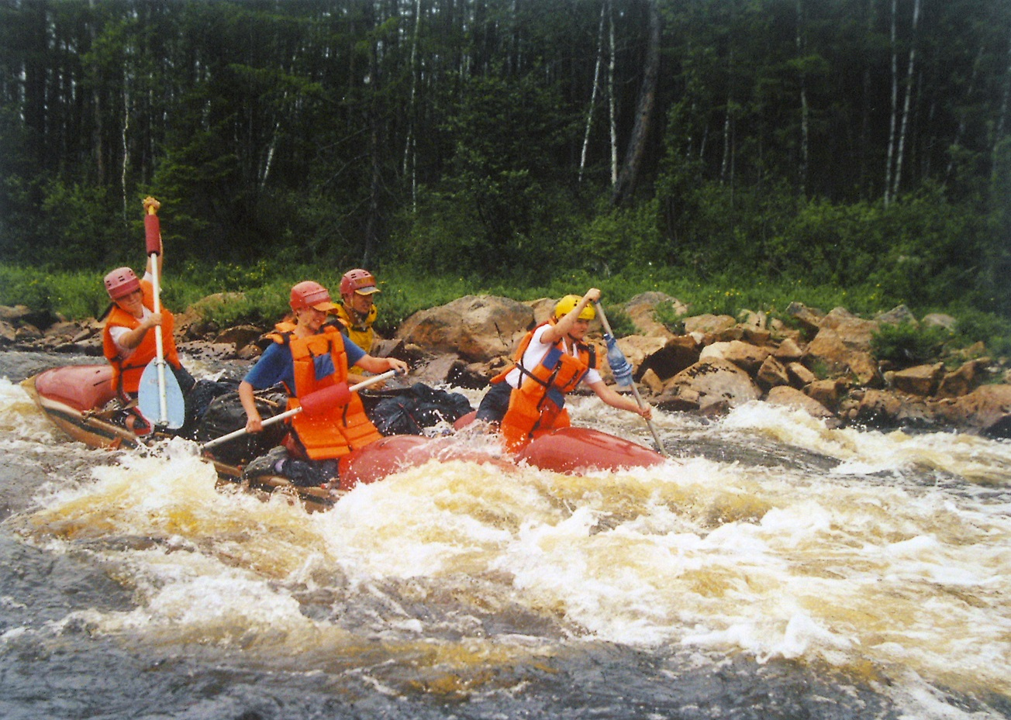
Пешеходный
Водный

Slide 5
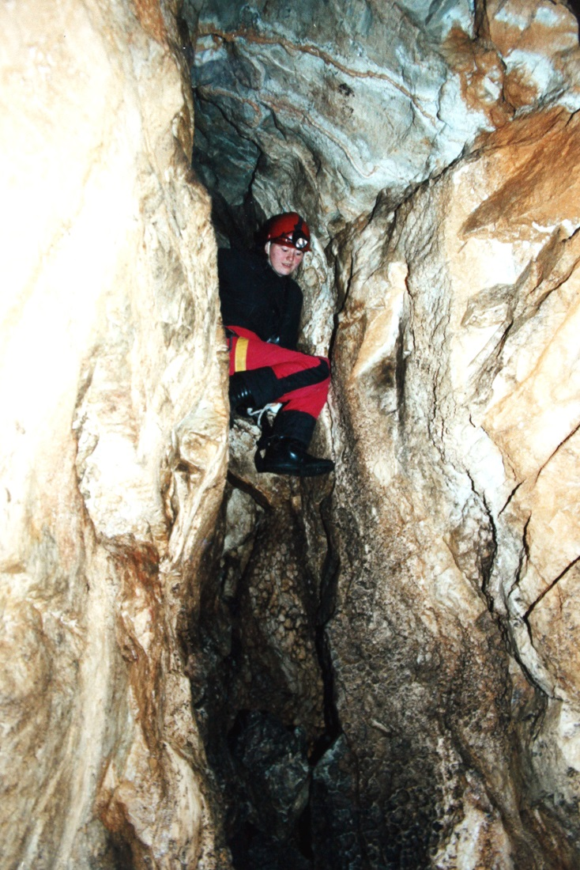
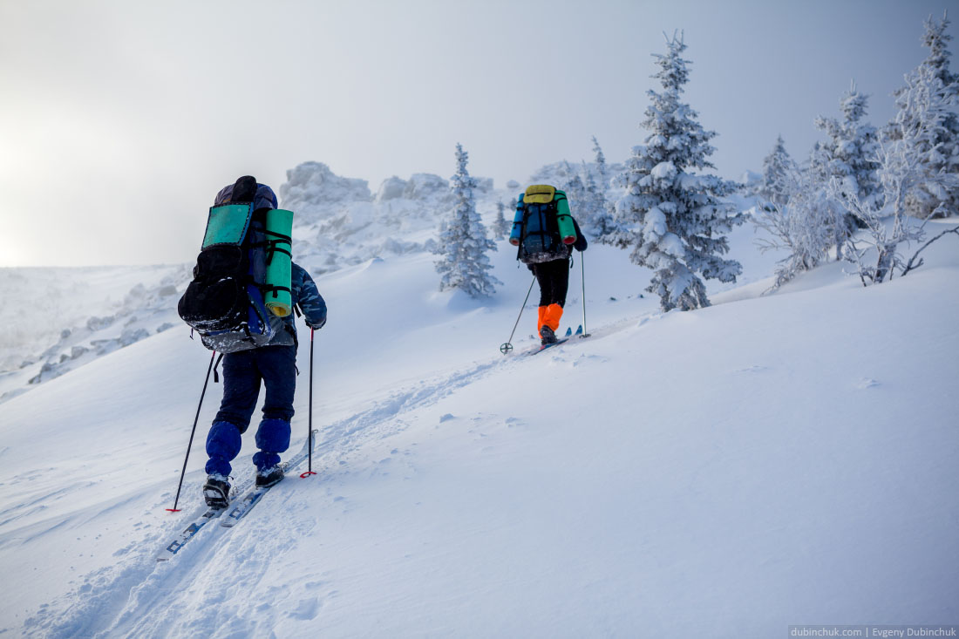
Лыжный
Спелеотуризм

Slide 6
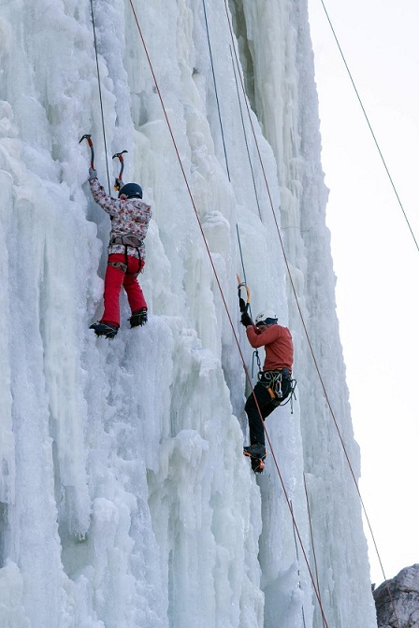
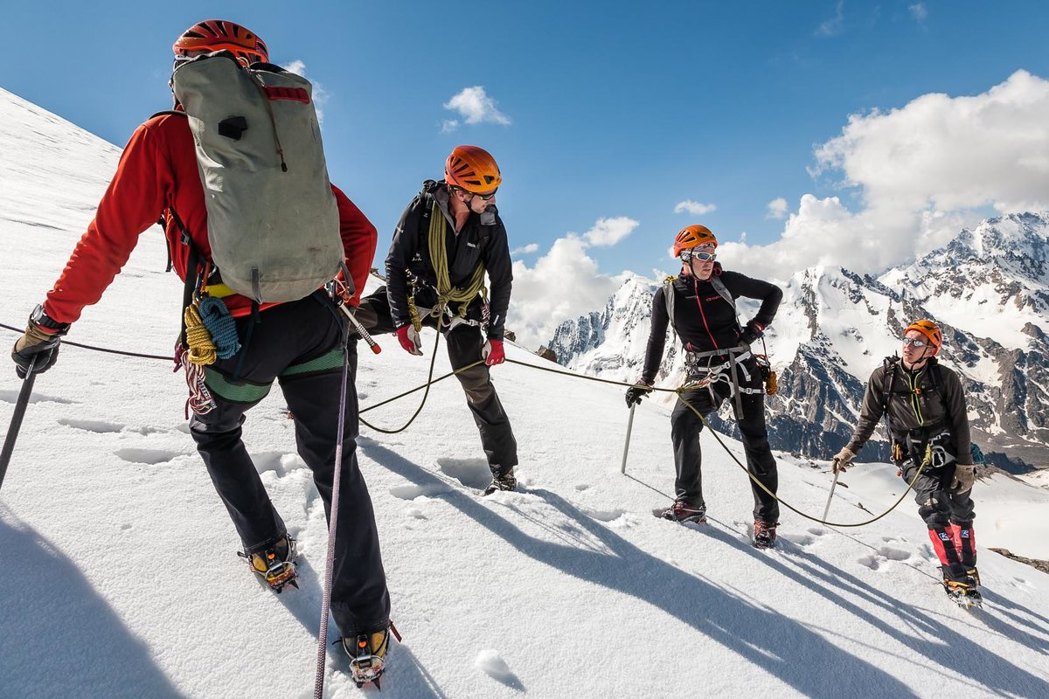
Горный

Slide 7
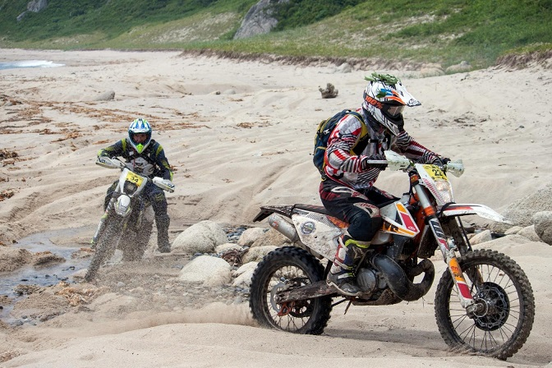
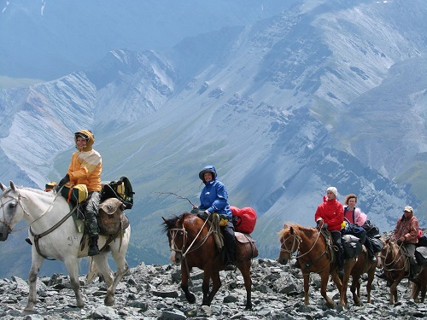
На средствах передвижения

Slide 8
Возрастно-социальные группы туризма
Детский туризм
Юношеский туризм
Взрослый туризм
Семейный туризм

Slide 9
Благодаря относительной доступности спортивным туризмом занимаются дети и молодёжь, а также все слои населения независимо от социального положения и достатка. Спортивный туризм является одним из распространенных видов спорта.
Социология туризма
Спортивное туристское движение во главе с федерацией страны, например, Федерация спортивного туризма России, Туристско-спортивный союз России.
Федерация спортивного туризма
Секция (клуб туристов)
Команда (туристская группа)

Slide 10
Для прохождения маршрута спортсменам необходимо быть не только сильным, ловким, смелым и упорным, но и владеть широким набором специальных знаний от техники преодоления препятствий до физиологии человека в экстремальных условиях.
В отличие от обычного путешествия, спортивное включает набор классифицированных по сложности естественных препятствий. Организация и проведение спортивных путешествий подчиняются Правилам, которые утверждены Туристко-спортивным союзом России. При этом гарантируется достигнутый в спортивном туризме уровень безопасности, что контролируется системой маршрутно-квалификационных комиссий (МКК).
В соответствии с Правилами спортивные путешествия имеют 3-6 категорий сложности (к.с.):
в пешеходном, горном, водном, лыжном, велосипедном и спелео-туризме – 6 категорий сложности;
в автомото – и парусном туризме – 5 к.с.;
в конном – 3 к.с.
Разряд туриста-спортсмена позволяет судить о его готовности к прохождению более сложных маршрутов.

Slide 11
Разряды и звания по спортивному туризму:
значок «Турист России» награждаются туристы, достигшие 12-летнего возраста
3-й юношеский разряд
2-й юношеский разряд
1-й юношеский разряд
3-й взрослый разряд
2-й взрослый разряд
1-й взрослый разряд
кандидат в мастера спорта
заслуженный мастер спорта Россиирта России
Мастер спорта международного класса

Slide 12
Туристско-спортивное соревнование — это передвижение человека в одиночку или в составе группы в природной среде на любых технических средствах и без таковых.
Задачи проведения спортивных соревнований:
а) агитация и пропаганда спортивного и самодеятельного туризма, как важного средства укрепления здоровья населения;
б) повышение уровня спортивного мастерства, выявление сильнейших спортсменов для участия во Всероссийских соревнованиях;
в) развитие детского и молодежного спортивного туризма;
г) выявление сильнейших спортсменов;
д) выявление сильнейших команд по спортивному туризму.

Slide 13
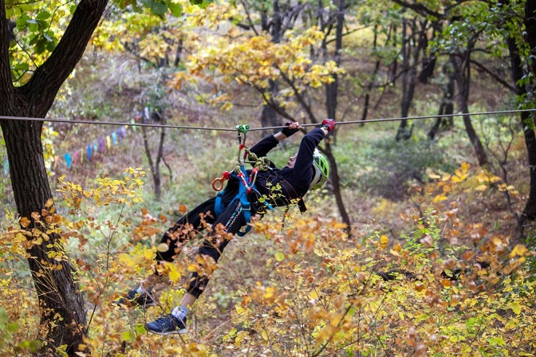
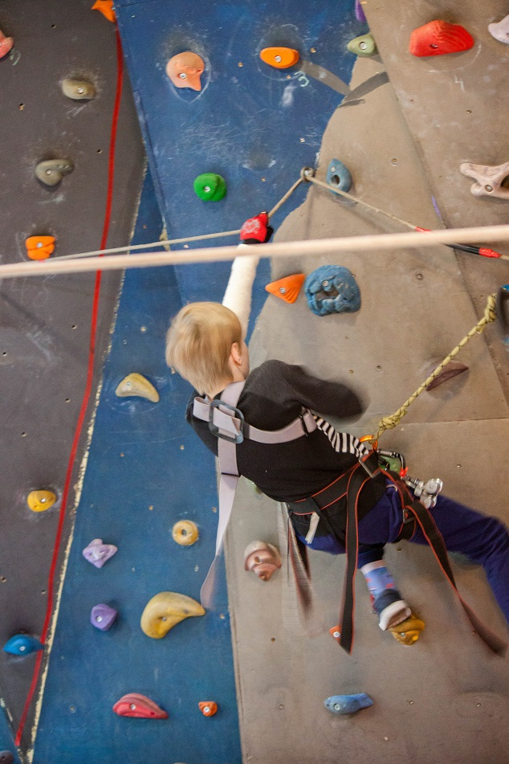
Соревнования обычно проводятся отдельно по каждому из видов туризма. Допускается проведение соревнований на комбинированных дистанциях.

Slide 14
«ТСС» проводятся по следующим классам дистанций
Класс длинных дистанций – спортивные походы и туры.
2. Класс коротких дистанций – укороченные спортивные походы и туры.
3. Класс нестандартных дистанций – путешествия и туры.
4. Аварийно-спасательные и экстремальные дистанции и туры.
5. Класс технических дистанций – туристское многоборье.
6. Класс технических дистанций на искусственном рельефе (препятствиях).

Slide 15
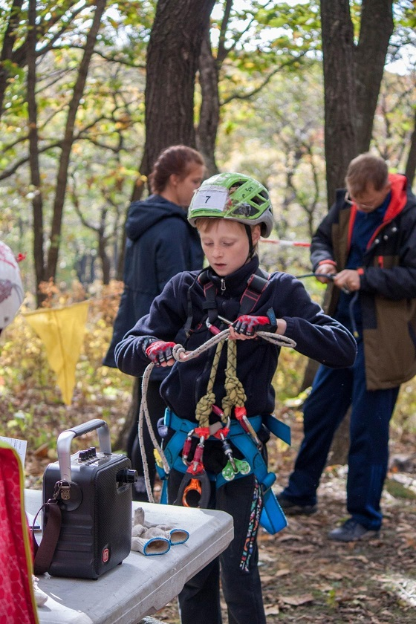
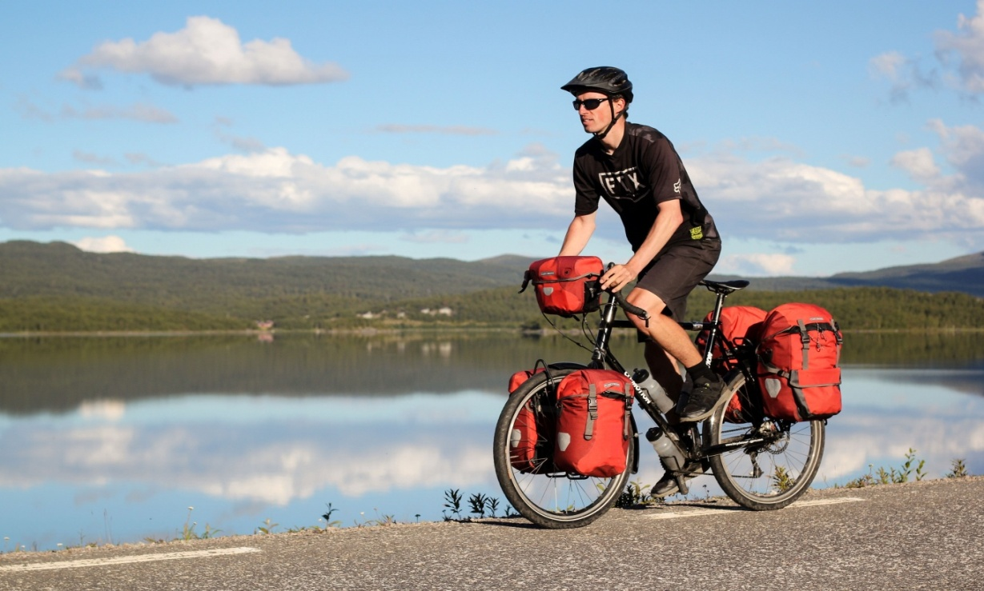
Снаряжение в спортивном туризме зависит от его вида и включает в себя специальную одежду и обувь, шлемы или каски, верёвки, карабины,
восьмёрку, жумар и др. технические средства страховки и работы с веревками, фонари с аккумуляторами, палатки, тенты, альпинистские инструменты и приспособления, костровые принадлежности и походную посуду, горелки, средства навигации и связи, а также вьючных животных, технические средства и инвентарь по видам (катамараны и др. средства сплава, лыжи, велосипеды, автомобили и мотоциклы и пр.).

Slide 16
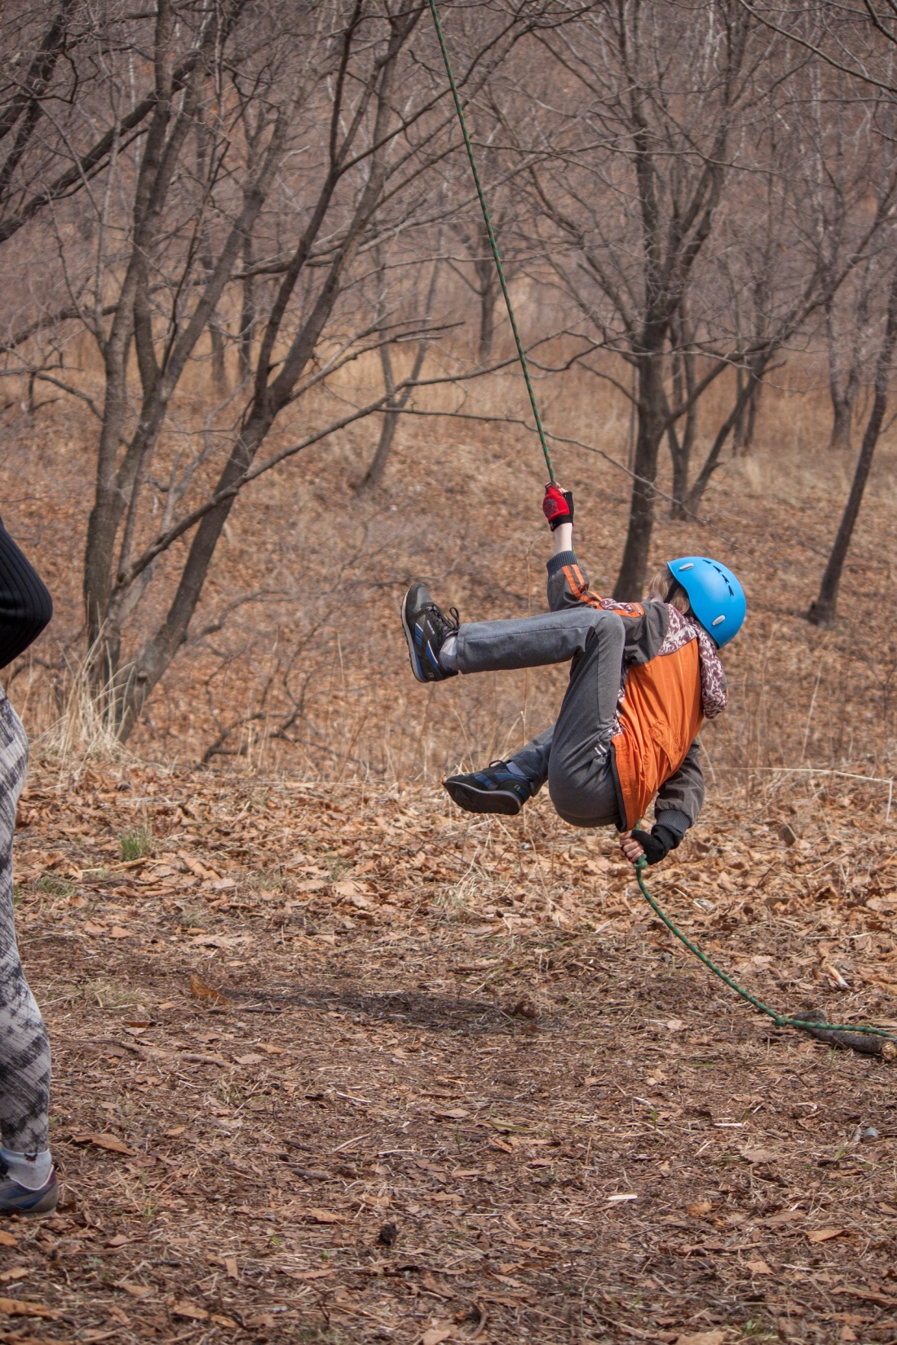
Я занимаюсь спортивным туризмом уже 5 лет в МБОУ «Дом детского и юношеского туризма и экскурсий» г. Находка.
Участвую в городских соревнованиях по спортивному туризму и ориентированию.
Часто хожу в некатегорийные пешие походы.

Slide 17

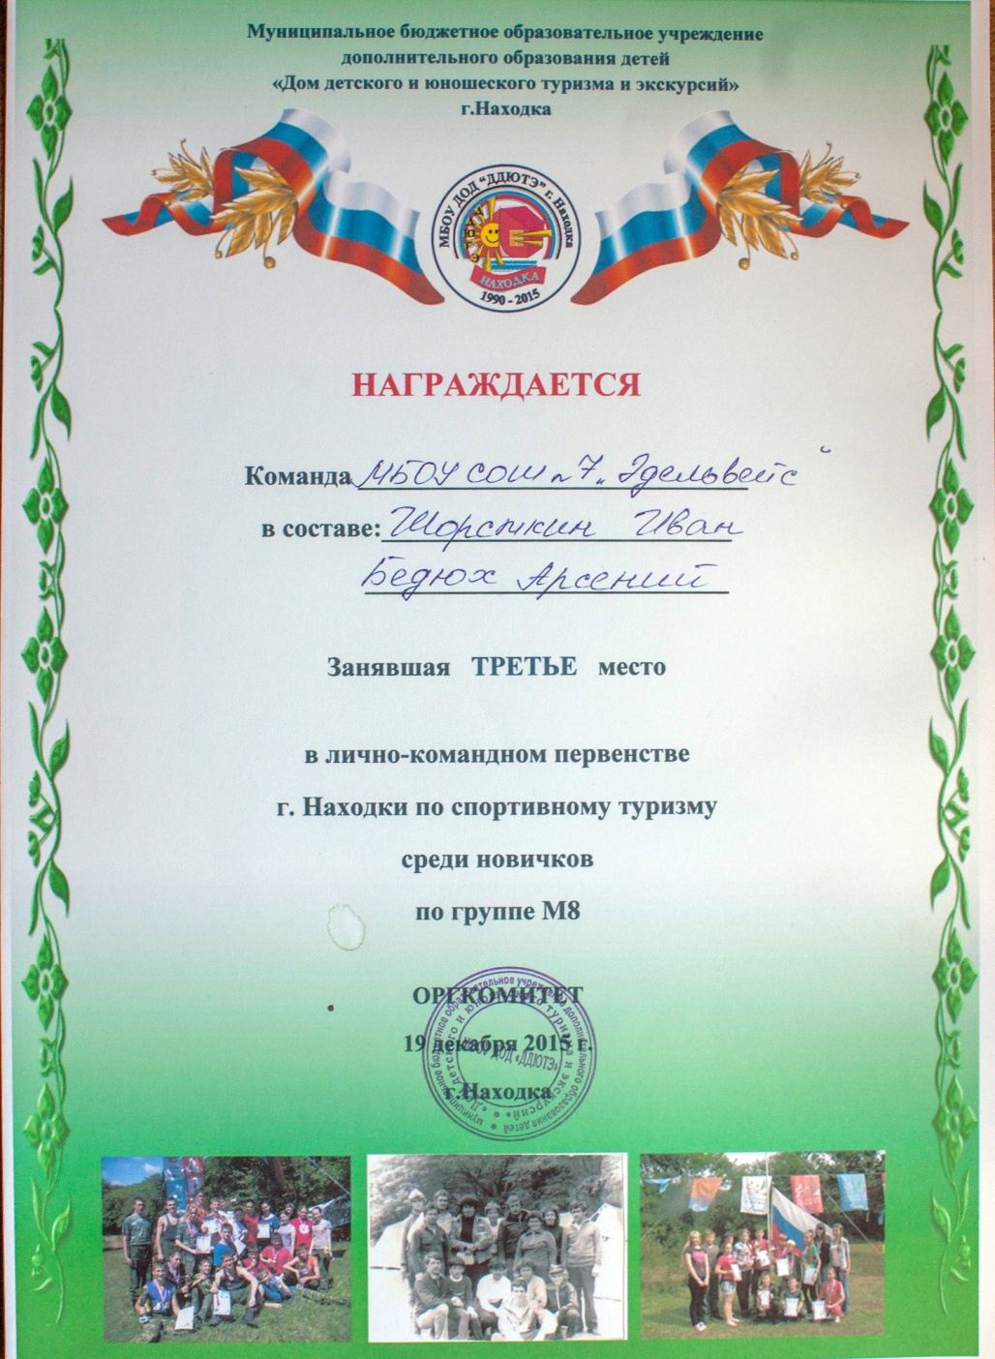

Slide 18
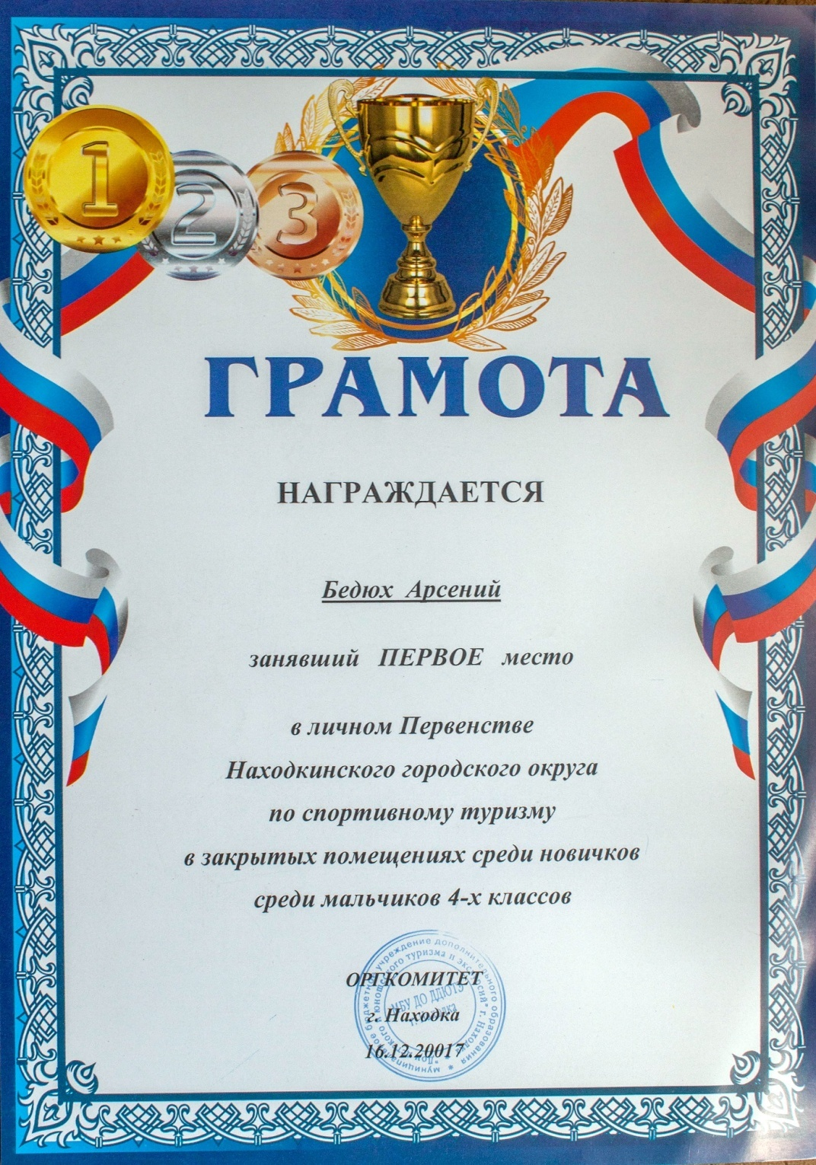


Slide 19
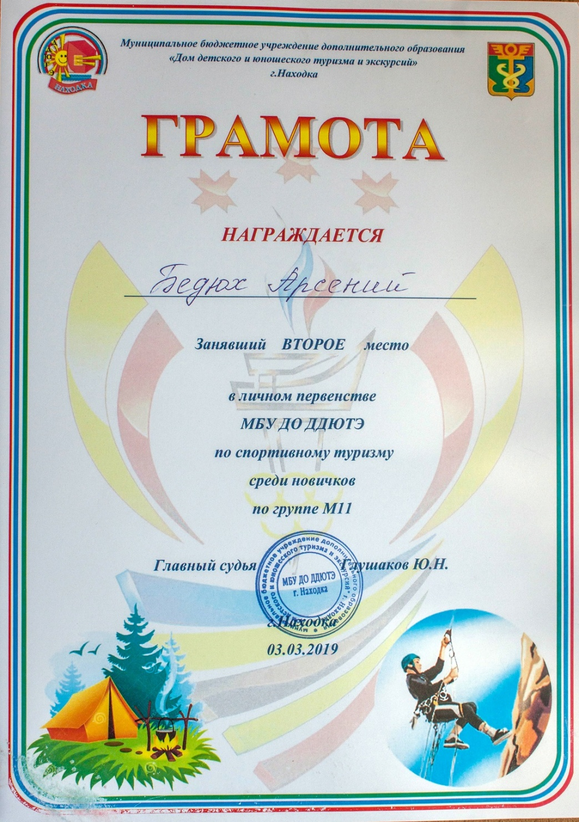

Slide 20
Благодарю за внимание!

